Slide 1
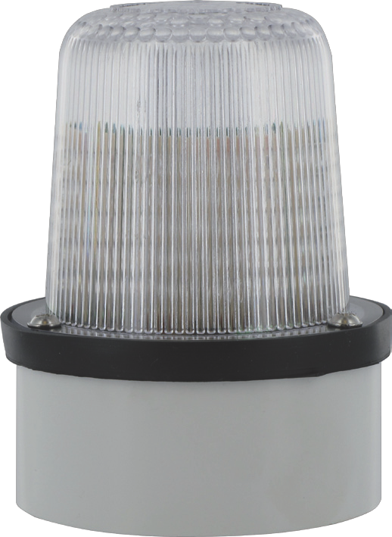
Balizas intermitentes LED con opción fija
Serie D
102
65
Automotive
79Ø
ORIFICIO 10.0Ø
2 TALADROS 5.5Ø
Baliza LED multifunción Giratoria/Intermitente/Fija con 8 modos de funcionamiento. Consta de una base sólida ABS blanca (standard) o negra (opcional) y una lente de policarbonato.
51
El circuito está fijado a la base, con un acceso cómodo al bloque de terminales para su cableado. Las lentes están sujetas a la base a través de tres tornillos de acero inoxidable y una junta moldeable hecha a medida.
Se suministra como una baliza completa en una caja (Base montada y lente de color)
El modo de funcionamiento se configura fácilmente en la instalación con opciones de luz Fija, Intermitente normal, Intermitente lenta, Intermitente rápida, Triple Destello, Quíntuple (5) destello, Destellante - 1 pulso por segundo (1 Hz) y Rotatoria (rotación simulada).
 |  | PSD/DC/12/LED | PSD/DC/24/LED | PSC/UC/115-230/LED
Tensión Alimentación |  | 12Vdc | 24Vdc | 115-230Vuc (ac o dc)
Tensión alim mínima |  | 10.2Vdc | 20.4Vdc | 97Vuc
Tensión alim máxima |  | 13.8Vdc | 27.6Vdc | 265Vuc
Consumo medio |  | 110mA@12Vdc | 35mA@24Vdc | 32mA@230Vac
Consumo máximo |  | 250mA@13.8Vdc | 83mA@27.6Vdc | 490mA@97Vac
Consumo nominal |  | 1.27W | 0.83W | 2.3W
Frecuencia de destello | Ajustado en fábrica | 120fpm 2Hz
Número de Patrones |  | 8
Intensidad Luminosa | Rojo | 9Cd
 | Ámbar | 16Cd
 | Verde | 14Cd
 | Azul | 7Cd
 | Transparente | 17Cd
Ángulo máxima difusión |  | 0º Verticales
Rango del fusible recomendado |  | Externa - 500mA TD
Clase de protección IEC |  | IP65
Rango temperatura de funcionamiento |  | -20 a +55ºC
Peso neto del producto |  | 211g
SOVERIN CONTROL, S.L. Alameda Urquijo, 80 oficinas - 48013 – BILBAO (Vizcaya)
Tfno: +34 94 454 33 33 Fax: +34 94 454 50 77 E-mail: info@soverincontrol.com Pag web: www.soverincontrol.com

